Slide 1
Travel Go! 중간 발표
20110596 방지훈
20100506 박수빈

Slide 2
목차
진행 상황
구현 계획
시연
Q&A

Slide 3
진행 상황

Slide 4
진행 상황
기능 | 진행 상황
UI
DB 연동
네이버 지도
이미지 비교
GPS

Slide 5
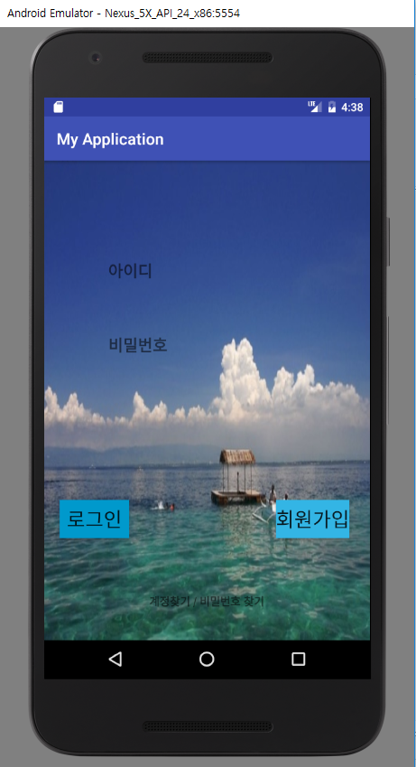
로그인

Slide 6

메인 화면

Slide 7
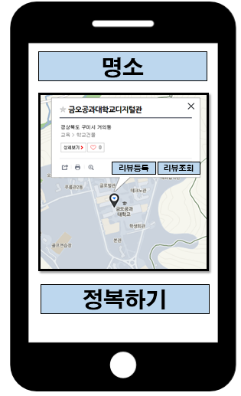
명소

Slide 8
구현 계획

Slide 9
구현 계획
DB 연동
이미지 처리 추가
남은 UI 개발
네이버 지도 기능 추가

Slide 10
시연

Slide 11
Q&A

